Slide 1






Slide 2

CONSTRUYENDO INTELIGENCIA OPERACIONAL
BOOTCAMP

Slide 3


ALFONSO AYALA PALOMA
MAGISTER EN INGENIERÍA – AREA SISTEMAS Y COMPUTACIÓN
RESUMEN – HOJA DE VIDA (PERFIL PROFESIONAL)
Magíster en Ingeniería en el área de Sistemas y computación de la Universidad Nacional de Colombia. Especialista en Seguridad de la Información de la Universidad de los Andes, Especialista en Docencia Universitaria de la Universidad Cooperativa, Profesional en Ingeniería de Sistemas de la Universidad Nacional de Colombia. Catedrático en las Universidades Cooperativa y del Tolima. Amplia experiencia en proyectos de desarrollo de sistemas de información, herramientas de soporte a toma de decisiones y coaching de Innovación.

Slide 4




Slide 5

Contenido
Enfocarse
Apalancarse
Medir con indicadores
Generación de cadencia
Cadena de fenómenos
Función sigue la forma
Ecosistema de Inteligencia Operacional
Obtención de insights basado en análisis de data y conclusiones del Bootcamp
Fuente: Imagen- https://www.informese.co/3-formas-reducir-costos-salud-analitica/

Slide 6

Actividad de Bienestar y Reflexión.
Por qué trabajo yo?
Fuente: https://www.menti.com/ohmocq1wbc
Fuente: Elaboración propia. https://www.menti.com/xde98qr4x4

Slide 7
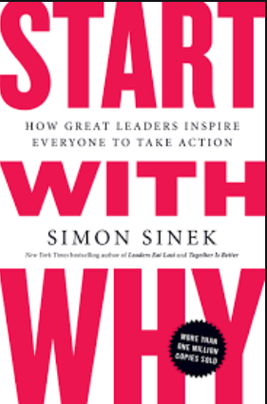
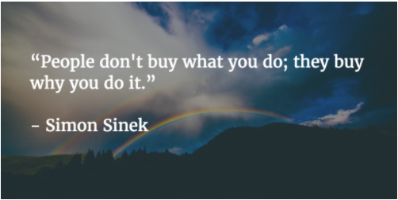
Actividad de Bienestar y Reflexión.
Empieza por el por qué!
Fuente: https://fourminutebooks.com/start-with-why-summary/#:~:text=1%2DSentence%2DSummary%3A%20Start,mindset%20to%20inspire%20others%20yourself.
Fuente: Elaboración propia. https://www.menti.com/xde98qr4x4

Slide 8

Obteniendo Insights
A partir de data
Tomado de: https://Qlik.com/us/-

Slide 9

Construyendo Inteligencia Operacional
Capturando insights
Análisis:
Agregados
Consultas
Proyecciones
Modelos
Machine Learning
Tomado de: https://splunk.com

Slide 10
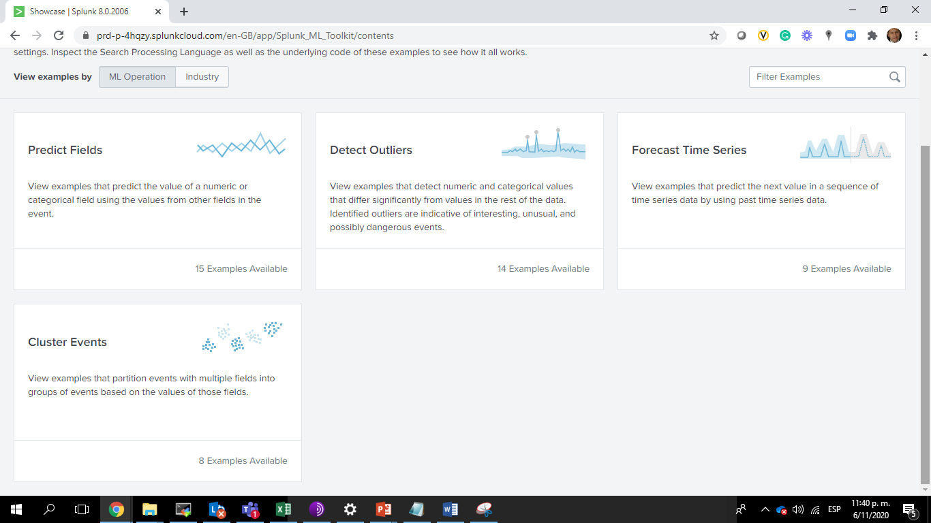
Construyendo Inteligencia Operacional
Capturando insights
Tomado de: https://splunk.com

Slide 11
Dashboards
Mostrando insights
Tomado de: https://Qlik.com/us/-

Slide 12
Propósito de un dashboard: Mostrar el progreso en tiempo real de las metas. (Crucialmente importantes, Lead y Lag)
Construyendo Inteligencia Operacional
Tomado de: https://splunk.com

Slide 13

Sin un dashboard, los colaboradores, se olvidarán de las metas
Construyendo Inteligencia Operacional
Tomado de: https://www.franklincovey.com/the-4-disciplines/discipline-3-scoreboard

Slide 14
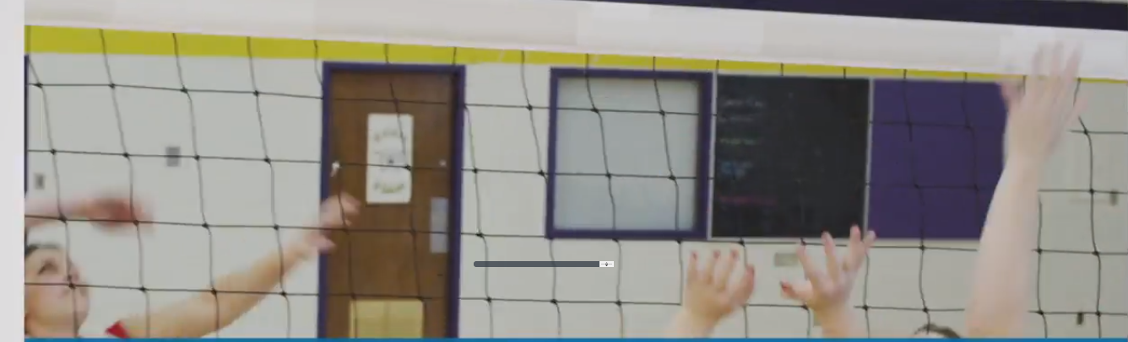
Los jugadores juegan diferente si se lleva la “cuenta”
Construyendo Inteligencia Operacional
Tomado de: https://www.franklincovey.com/the-4-disciplines/discipline-3-scoreboard

Slide 15

Cuando tu equipo se mide, permanece ENGANCHADO
Construyendo Inteligencia Operacional
Tomado de: https://www.franklincovey.com/the-4-disciplines/discipline-3-scoreboard

Slide 16

Construyendo Inteligencia Operacional
Scoreboard que funcione:
Es simple
Es visible por todos
Muestra las metas crucialmente importantes
Muestra inmediatamente, si se va ganando o perdiendo.
Tomado de: https://www.franklincovey.com/the-4-disciplines/discipline-3-scoreboard

Slide 17
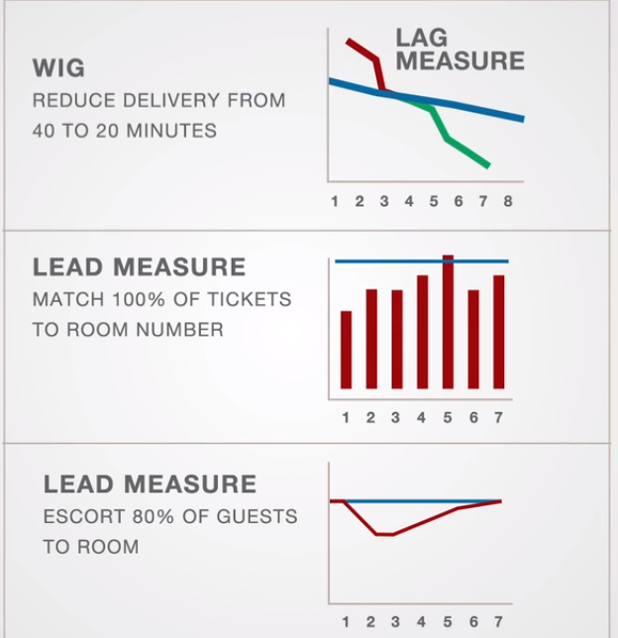
Construyendo Inteligencia Operacional
SCOREBOARD
La meta más importante, WIG (Wildly Important Goal), arriba de todas.
LAG (pasada) arriba , LEAD, abajo.
Letras a la izquierda, gráficas a la derecha.
Tomado de: https://www.franklincovey.com/the-4-disciplines/discipline-3-scoreboard

Slide 18
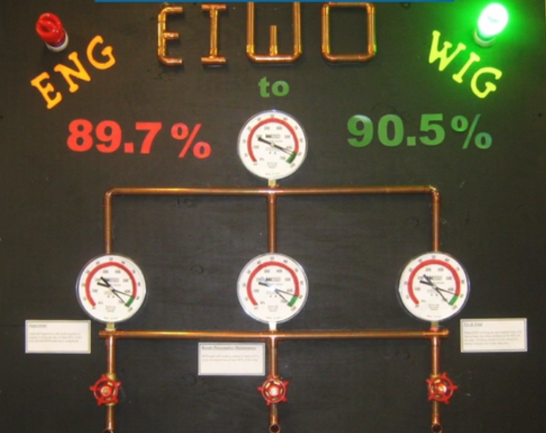
Construyendo Inteligencia Operacional
DASHBOARD
EJEMPLO
Tomado de: https://www.franklincovey.com/the-4-disciplines/discipline-3-scoreboard

Slide 19
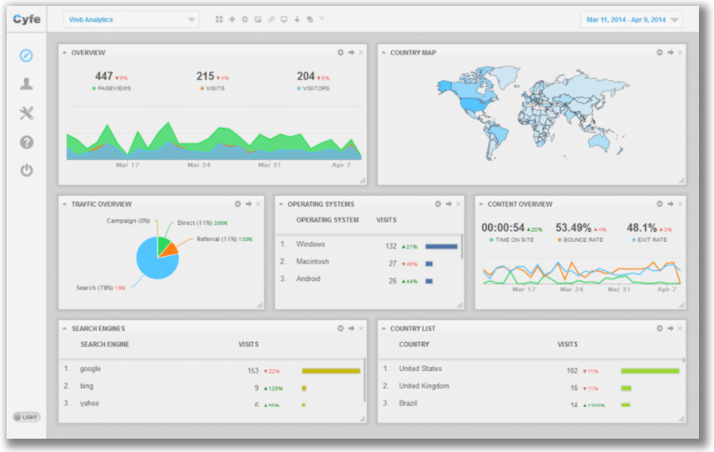
Construyendo Inteligencia Operacional
DASHBOARD
EJEMPLO
Tomado de: https://www.franklincovey.com/the-4-disciplines/discipline-3-scoreboard

Slide 20
Tomando decisiones basadas en Insights
Tomado de: https://Qlik.com/us/-

Slide 21

Construyendo Inteligencia Operacional
Toma de decisiones informadas
Preguntar
Adquirir
Validar
Tomado de: https://Qlik.com/ACultureOfDataLiteracy-Takeaway.pdf

Slide 22

Construyendo Inteligencia Operacional
Toma de decisiones informadas
Analizar
Explorar
Tomado de: https://Qlik.com/ACultureOfDataLiteracy-Takeaway.pdf

Slide 23

Construyendo Inteligencia Operacional
Toma de decisiones informadas
Aplicar
Comprobar
Revisar
Simular
Tomado de: https://Qlik.com/ACultureOfDataLiteracy-Takeaway.pdf

Slide 24

Construyendo Inteligencia Operacional
Toma de decisiones informadas
Anunciar
Tomado de: https://Qlik.com/ACultureOfDataLiteracy-Takeaway.pdf

Slide 25

Construyendo Inteligencia Operacional
Toma de decisiones informadas
Evaluar
Apalancarse
Tomado de: https://Qlik.com/ACultureOfDataLiteracy-Takeaway.pdf

Slide 26
Hands on
Manos a la obra!
Tomado de: https://Qlik.com/us/-

Slide 27

Construyendo Inteligencia Operacional
Misión
Crear un Dashboard usando splunk
Archivos en: https://github.com/alfonsoayalapaloma/oi_course
Fuente: Elaboración propia

Slide 28

Construyendo Inteligencia Operacional
Misión
Crear un Dashboard usando splunk
Archivos en: https://docs.google.com/document/d/16-vBNxnPwje6QkDKtV6OqhqstpNy29s4iYHwwwj0Ut0/edit?usp=sharing
Fuente: Elaboración propia

Slide 29


